Slide 1
Hexagonal Architecture
Patrons arquitectònics
Gerard Godet, Conrad Puig, Ivan Rodríguez
DSI QT24-25

Slide 2
En què consisteix?
Objectius
Components
Nucli o Domini
Ports
Adaptadors
Flux d’interacció
Avantatges
Referències
Patrons arquitectònics
Continguts
DSI QT24-25

Slide 3
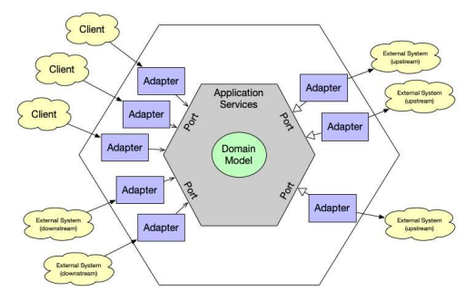
En què consisteix?
Patrons arquitectònics
L'arquitectura hexagonal és un patró arquitectònic de tipus Domain-Driven Design que organitza la vista lògica en la fase del disseny de software.
Proposat l’any 2005.
Cerca millorar la separació de preocupacions i fer que el sistema sigui més modular i flexible.
Metàfora d'un hexàgon per representar el nucli de l'aplicació envoltat de les seves interfícies.
Figura 1: Representació arquitectura hexagonal
DSI QT24-25
Notes:
IVAN

Slide 4
Objectius
Patrons arquitectònics
Tenia per objectiu resoldre els inconvenients habituals de les arquitectures en capes, on és fàcil trobar dependències no desitjades entre capes i l'acoblament del codi d'interfície de l'usuari amb la lògica.
Desacoblar la lògica de negoci o nucli de l'aplicació de les interfícies externes (com ara bases de dades, interfícies d'usuari, APIs, etc.).
Substitució o implementació de nous adaptadors amb facilitat.
Facilitar la realització de tests unitaris.
Millorar l’escalabilitat i rendiment.
DSI QT24-25
Notes:
IVAN

Slide 5
Components
Patrons arquitectònics
Nucli o Domini: on resideix la lògica de negoci.
Ports: són interfícies que l'aplicació ofereix al món exterior per permetre als actors interactuar amb l'aplicació.
Adaptadors: connecten els ports del nucli amb el món exterior.
DSI QT24-25
Notes:
GERARD

Slide 6
Nucli o Domini
Patrons arquitectònics
Components
Conté la lògica de negoci així com els casos d’ús. Està encapsulat el comportament del sistema.
El nucli està completament aïllat de les interaccions externes.
Per això parlem de que es basa en Domain-Driven Design.
Aquesta és també la part més estable del programari que esperem que canviï menys.
DSI QT24-25
Notes:
CONRAD

Slide 7
Ports
Patrons arquitectònics
Components
Interfícies que el nucli de l'aplicació exposa per interactuar amb el món exterior.
Poden ser:
Ports d’entrada (Inbound port): són les interfícies exposades pel domini. Permeten que l’exterior interactuï amb el nucli. Exemple: API amb operacions públiques.
Ports de sortida (Outbound port): són les interfícies que el nucli utilitza per interactuar amb sistemes externs, com ara bases de dades o serveis de tercers.
DSI QT24-25
Notes:
CONRAD

Slide 8
Adaptadors
Patrons arquitectònics
Components
Són les implementacions concretes que connecten els ports del nucli amb el món exterior.
Necessitem adapter per cada parell de Tecnologia-Port.
Els adapters estan fora de l’aplicació.
Poden ser:
Adaptadors d’entrada (Inbound adapter): utilitza els ports d’entrada. Converteix una sol·licitud de tecnologia específica en una sol·licitud independent de tecnologia a un port d'entrada. Exemple: REST API
Adaptadors de sortida (Outbound adapter): implementa un port de sortida. Converteix la informació proporcionada pels mètodes del port en quelcom que pugui processar els mètodes tecnològics específics. Exemple: SQL QUERY
DSI QT24-25

Slide 9
Flux d’interacció
Patrons arquitectònics
Esdeveniment extern
Adaptador d’entrada
HTTP Request, queue message
Tradueix la petició i la volca a un port d’entrada
Adaptador de sortida
Nucli o Domini
Implementa el port de sortida i tradueix
Processa la petició
(Si necessita informació exterior, ports de sortida)
Servei extern
Dispositiu
Adaptador d’entrada
Processa i retorna quelcom
Es mostra la informació al dispositiu que hagi fet la petició
Es processa la informació que retorna el nucli per mostrar-la
DSI QT24-25

Slide 10
Avantatges
Patrons arquitectònics
Desacoblament: la lògica de negoci està desacoblada dels detalls tècnics, cosa que facilita els canvis en l’infraestructura o en interfícies externes.
Testabilidad: com que el nucli no depèn de detalls externs, és fàcil escriure proves unitàries per provar la lògica de negoci.
Extensibilitat: canviar una base de dades o afegir noves interfícies d'usuari no afecta el nucli de l'aplicació, perquè només requereix implementar nous adaptadors.
Modularitat: l’arquitectura fomenta la creació de mòduls ben definits, on les dependències són clares.
DSI QT24-25

Slide 11
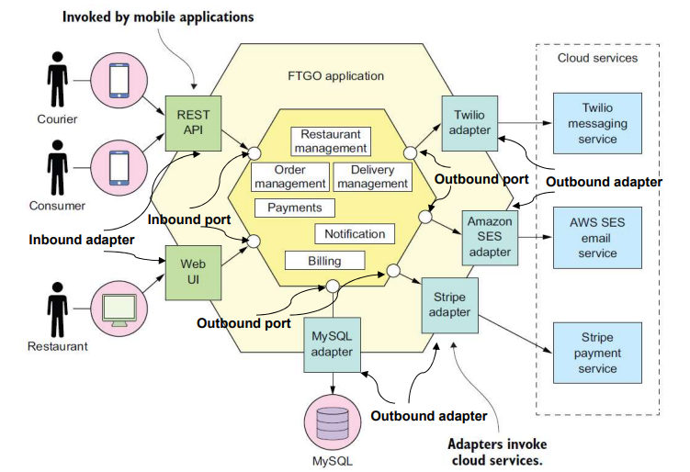
Exemple FTGO
Patrons arquitectònics
DSI QT24-25

Slide 12
Referències
Patrons arquitectònics
Chris Richardson. Microservices Patterns with examples in Java [Fotografies]
Petter Holmström. Domain-Driven Design and the Hexagonal Architecture for Java Applications [online]
Edu Salguero. Arquitectura Hexagonal [online]
Maria Coppola. Qué es la arquitectura hexagonal, ventajas y desventajas [online]
Franco Brutti. ¿Qué es arquitectura hexagonal en programación? [online]
DSI QT24-25

Slide 13
Gràcies
Patrons arquitectònics
DSI QT24-25

